Slide 1

L’impegno di Intesa Sanpaolo
29 ottobre 2026

Slide 2
L’Italia cresce più di Francia e Germania
Evoluzione annua del PIL a confronto (valori concatenati)
Crescita cumulata tra 2021 e 2026:
Italia +8.7%
Area euro +7.8%
Francia +7.2%
Germania +2.1%
Fonte: Eurostat

Slide 3
Ma la povertà delle famiglie è aumentata, soprattutto al Nord Italia
Incidenza della povertà assoluta familiare (% di famiglie in povertà assoluta)
Fonte: elaborazioni Intesa Sanpaolo su dati Istat
Notes:
I mercati esteri sono stati un’occasione di crescita anche per le imprese del territorio Direzione: +111% 2016-2023 -11,3% otto anni precedenti. Nel 1 sem 2024: Campania +8,8%; Sicilia +1,8% (-1% al netto petrolifero); Calabria +18%- POLI TECNOLOGICI
Nel 2023: Campania 22,2 miliardi di euro (+29,2%); Sicilia 14 miliardi (-16,6%); Sicilia netto petrolifero 5,3 miliardi (-2,3%); Calabria 879 milioni (+22,7%).

Slide 4
La povertà educativa e lavorativa,
opportunità che non riusciamo a valorizzare
Tasso di NEET (15–29 anni) – Paesi Eurozona, 2025 (%)
il 13,3% dei giovani italiani tra 15 e 29 anni non studia, non lavora e non è inserito in percorsi formativi, a fronte di media UE dell’11%
L’Italia rimane tra i Paesi UE a più alta incidenza di Neet, ben al di sopra dell’obiettivo del 9% per il 2030
7,8mln
Donne non attive sul mercato del lavoro (~43% delle donne 15-64 anni)
Fonte: INAPP 2024
Fonte: elaborazioni Intesa Sanpaolo su dati Eurostat

Slide 5
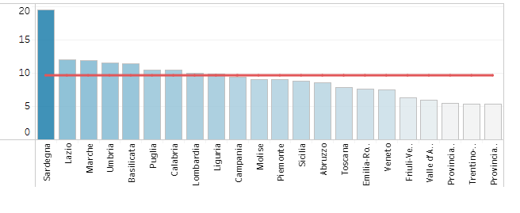
La povertà sanitaria costringe
a rinunciare alle prestazioni
Rinuncia a prestazioni sanitarie: dettaglio per regione (2025; %)
Italia (9,6)
Nota: Rinuncia a prestazioni sanitarie: percentuale di persone che hanno dichiarato di aver rinunciato, negli ultimi 12 mesi a qualche visita specialistica o a esame diagnostico pur avendone bisogno a causa di uno dei seguenti motivi: economici, scomodità, liste d’attesa troppo lunghe. Fonte: ISTAT B.E.S. - Benessere Equo e Sostenibile aggiornamento ottobre 2026

Slide 6
Perché una banca si impegna in campo sociale?

Slide 7
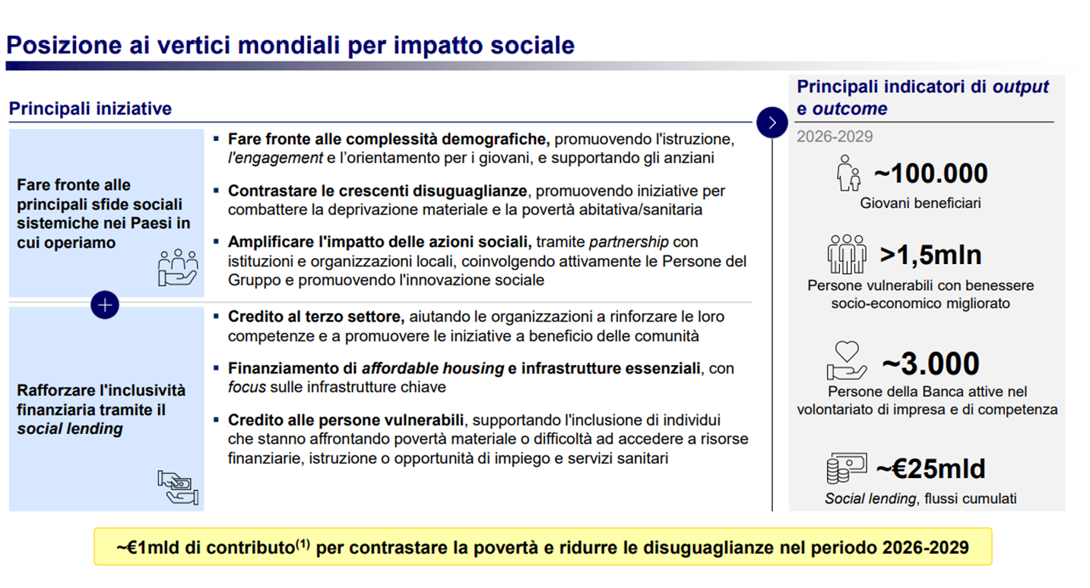
L’impegno sociale nel piano d’impresa 2026-2029
L’azione sul sociale mira a:
  Contrastare le principali sfide sociali
  Rafforzare l’inclusività creditizia
La Banca si è posta 4 obiettivi ambiziosi a riguardo:
  Azioni mirate su 100k giovani
  Miglioramento del benessere socio-economico di >1,5 mln di vulnerabili
  Azione corale con 3k persone Banca
  Contributo economico significativo con >€25mld allocati
1
2
3
4
Ritorno sull’investimento pari a €3mld
di impatto sociale ed economico generato

Slide 8
L’economia sociale,
costruire valore insieme

Slide 9
Aiutare chi aiuta:
una collaborazione che cresce con il tempo
APPROCCIO EMERGENZIALE
INNOVAZIONE
CO
Programma pluriennale nato nel 2020 in coprogettazione tra la Banca e Caritas Italiana per dare risposte ai bisogni delle persone più fragili: beni e aiuti materiali, casa e accoglienza, l’assistenza e cura per le persone anziane, il supporto ai detenuti e alle loro famiglie.
Metodo: cabina di regia che individua gli ambiti di intervento a supporto delle Caritas Diocesane
Dobbiamo
tornare a essere spacciatori di opportunità e opporre alla società dello «scarto»
un nuovo modello che metta al centro le persone: perché nessuno è così povero da non poter mettere nulla
a disposizione
Don Marco Pagniello,
Direttore Caritas Italiana
Obiettivi chiave e traguardi raggiunti
>46MILA
BENEFICIARI
>110
CARITAS DIOCESANE SOSTENUTE

Slide 10
Aiutare chi aiuta:
sostenere i giovani detenuti
APPROCCIO EMERGENZIALE
INNOVAZIONE
CO
Edizione 2025-2026 «Progetto Jobel»: sostegno ai minori e giovani detenuti nei 17 Istituti Penali per Minorenni, o sottoposti ad altri provvedimenti penali, e alle loro famiglie. Ambiti: valori e legalità, accoglienza, studio, formazione e occupabilità, reinserimento in una rete sociale e animazione della comunità.
L’inizio audace di una storia completamente nuova
In occasione della mostra «Con i nostri occhi», nell’ambito di Jobel,
Martina Buoncristiano
Direttrice Caritas di Potenza
Jobel in numeri
16
TERRITORI CON ISTITUTI
PENALI MINORILI
8
AMBITI DI INTERVENTO

Slide 11
Contrastare la povertà alimentare:
il lavoro con il Banco Alimentare
APPROCCIO EMERGENZIALE
INNOVAZIONE
CO
La partnership tra Intesa Sanpaolo e Fondazione Banco Alimentare, avviata nel 2018 e confermata fino al 2029, sostiene il recupero e la redistribuzione delle eccedenze alimentari attraverso 21 organizzazioni regionali, a favore di persone e famiglie in povertà alimentare.
Sosteniamo progetti dedicati a logistica ed energia rinnovabile, distribuzione alimentare in Sicilia, piattaforma digitale e rilancio della Giornata Nazionale della Colletta Alimentare, coinvolgimento dei giovani e ricerca d’impatto
Quello che a noi sembra la normalità, come poter pranzare la domenica a casa con il pesce in tavola, per molti è un privilegio.
Orazio Frizzi,
responsabile accoglienza
Casa della speranza
Obiettivi chiave 2026-2029
1,72 mln
PERSONE
7.593
PARTNER
2,6 mln
PASTI

Slide 12
Giovani e Lavoro:
creare opportunità attraverso la
collaborazione con le imprese
APPROCCIO EMERGENZIALE
INNOVAZIONE
CO
Programma attivo in 15 regioni che avvicina i giovani al mondo del lavoro tramite corsi di formazione gratuiti, per colmare il gap di competenze. La peculiarità e la forza del programma è nel metodo: formare i giovani con corsi esperienziali e customizzati sulla base delle reali esigenze delle imprese
Noi crediamo
che per poter dare un’opportunità concreta ai ragazzi, bisogna partire da chi quella opportunità la offre: quindi, le aziende
Oscar Pasquali,
Country Manager Generation Italy
Risultati raggiunti
>6.000
GIOVANI
FORMATI
>80%
TASSO DI ASSUNZIONE
>2.500
IMPRESE COINVOLTE

Slide 13
Creare valore economico,
generare bene comune

Slide 14
L’impegno di Intesa Sanpaolo
29 ottobre 2026

